Slide 1
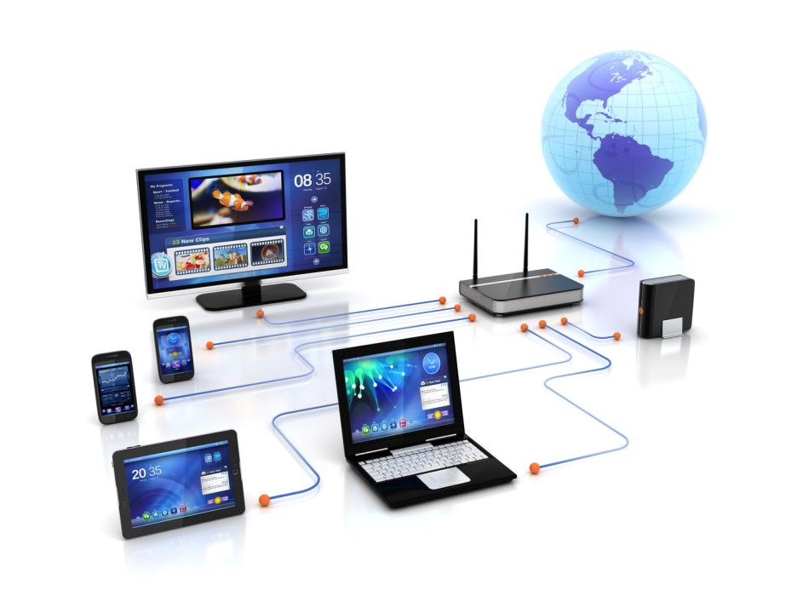
Számítógép hálózatok
9. osztályok

Slide 2
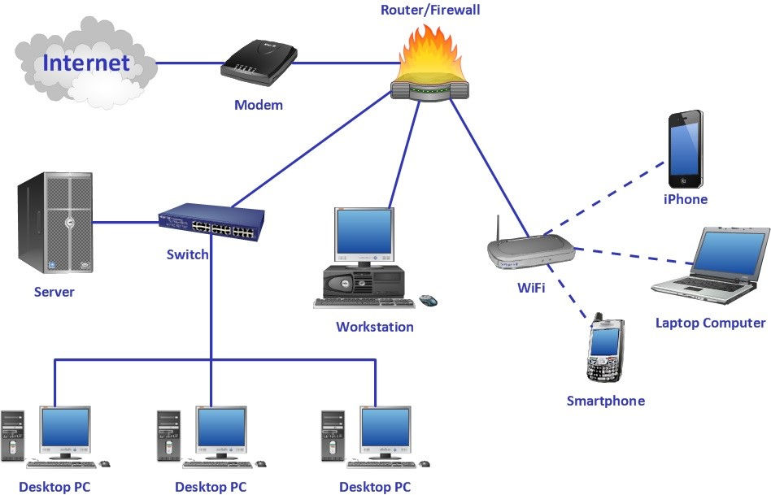
Mit tekintünk hálózatnak?
Amikor két vagy több számítógépet összekötünk és azok egymással kommunikálni tudnak, akkor számítógépes hálózatról beszélünk. Ezek a számítógépek képesek egymástól függetlenül működni. Vagyis az önálló számítógépek hálózatba kapcsolt rendszerét számítógép hálózatnak nevezzük. Ha egy számítógép másik számítógépet vezérel, akkor ezek a számítógépeket nem nevezhetjük önálló számítógépeknek.
Számítógépes hálózatnak nevezzük tehát, amikor két gépet összekötünk és azok képesek egymással kommunikálni erőforrásaikat megosztani.

Slide 3
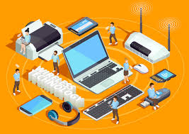
Mire jó a hálózat?
Erőforrások (nyomtatók, fájlok) közös használata.
Levelek, üzenetek küldése.
Nagy számítógépek távoli elérése.
Adatállományok, programok nagy távolságú átvitele.
Üzembiztonság fokozása. Jobb kihasználtság.
Költségek csökkentése.
Az egyszerűbb, gyorsabb információ csere.

Slide 4
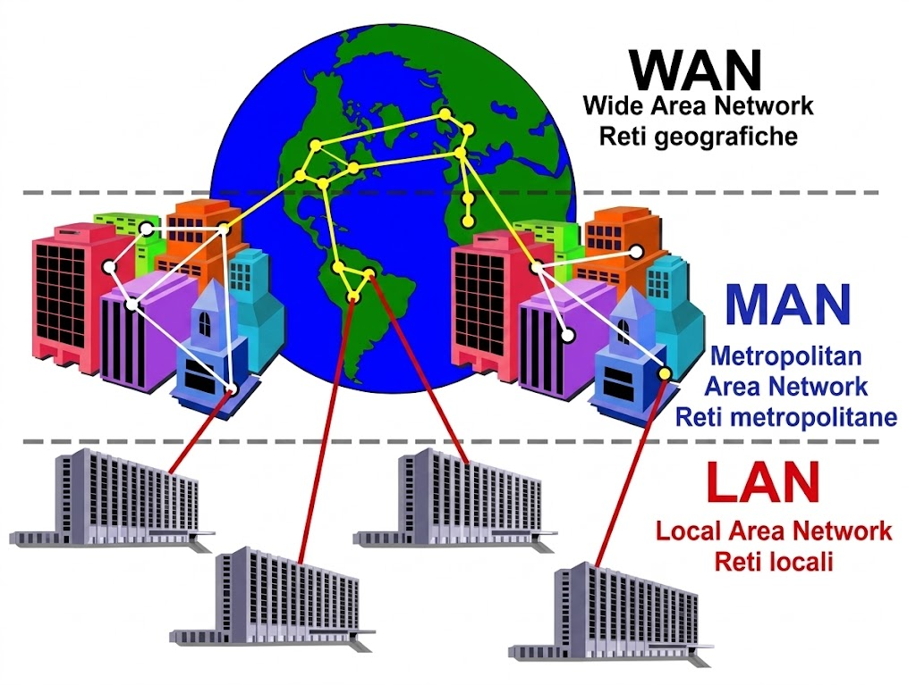
Hálózatok fajtái kiterjedtség szerint

Slide 5
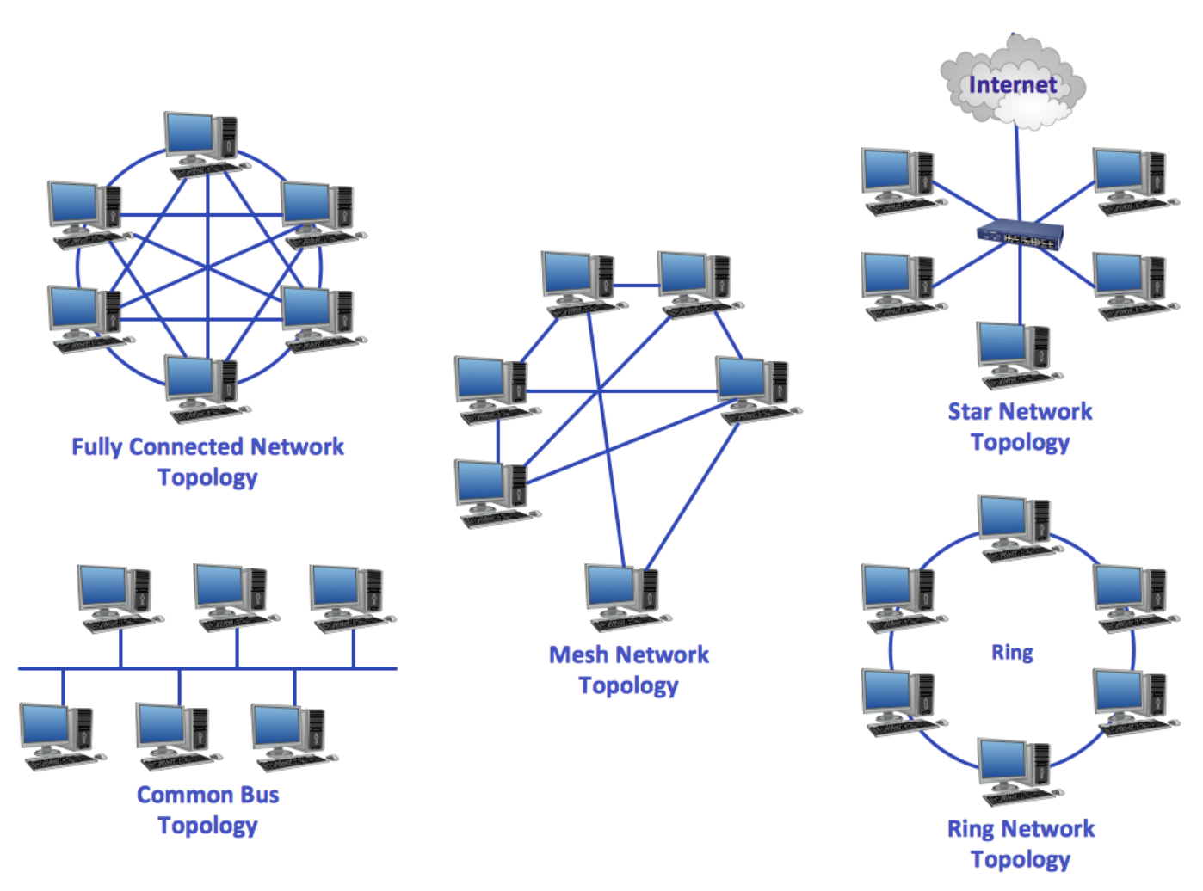
Hálózati topológiák
A hálózati topológia a kábelezés alakjára utal, megmutatja a hálózati eszközök összeköttetésének rendszerét

Slide 6
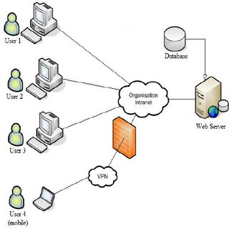
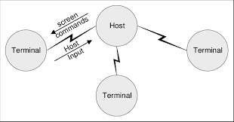
Hálózatok típusai a gépek viszonyai szerint
Kliens-szerver architektúra
Host-terminál kapcsolat

Slide 7
Szerverek és munkaállomások
A szerver (kiszolgáló) gépek általában nagyteljesítményű és tárolókapacitású, folyamatos ̋ üzemű̋ számítógépek, amelyek a hálózatba kapcsolt többi gép számára szolgáltatásokat nyújtanak.
A fájlszerverek nagy tárolókapacitású számítógépek. Feladatuk a közösen használt állományok, adatbázisok, alkalmazások, levelezés, stb. biztosítása.
A nyomtatószerverek végzik a hálózaton keresztüli nyomtatással kapcsolatos feladatokat, a hozzájuk kapcsolt nagy teljesítményű nyomtatók vezérlését.
A web-szerverek a belső hálózat számára és a külvilág felé szolgáltatják az internetes dokumentumokat és végzik pl. az internetről érkező megrendelések feldolgozását.
A proxy szervereket használjuk abban az esetben, ha hálózatunk nem közvetlenül kapcsolódik az internethez.
Mail szerver: a felhasználók levelezését kezelő, az elektronikus leveleket fogadó és küldő kiszolgáló gép.
A kliens gépek (munkaállomások) valamely hálózati szolgáltatást vesznek igénybe.

Slide 8
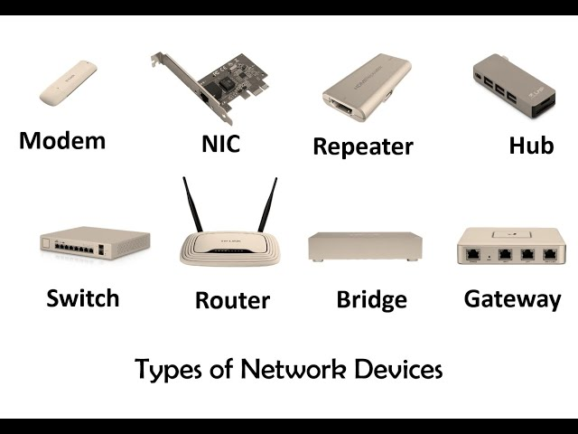
Hálózati hardver illesztőeszközök

Slide 9
A hálózat szoftverei
Hálózati operációs rendszerek (NOS)
Ezek a szoftverek teszik lehetővé a hálózati erőforrások (pl. fájlok, nyomtatók) megosztását és kezelését. Példák:
Windows Server: Kiterjedt tartománykezelési és felhasználói jogosultságkezelési funkciókkal rendelkezik.
Linux (pl. Ubuntu Server): Rugalmas, nyílt forráskódú megoldás, széles körben használják web- és alkalmazásszerverekhez.
Cisco IOS: Hálózati eszközök (routerek, switchek) operációs rendszere.
Hálózati felügyeleti szoftverek
Ezek a programok segítik a hálózati forgalom, a hibák és a teljesítmény monitorozását.
SNMP (Simple Network Management Protocol): A protokoll, ami lehetővé teszi az eszközök állapotának lekérdezését és beállítását.
Wireshark: Egy népszerű hálózati csomagelemző szoftver, amellyel valós időben lehet vizsgálni a hálózati forgalmat.
Zabbix, Nagios: Hálózati felügyeleti rendszerek, amelyek riasztásokat küldenek, ha a hálózaton problémát észlelnek.
Biztonsági szoftverek
A hálózati kommunikáció védelme érdekében is számos szoftver létezik.
Tűzfal (Firewall): Korlátozza a hálózati forgalmat a biztonsági szabályok alapján.
Antivírus és antimalware programok: Megvédenek a rosszindulatú szoftverektől.
VPN (Virtual Private Network): Titkosítja a kommunikációt, és privát hálózatot hoz létre a nyilvános hálózaton keresztül.

Slide 10


Felhőszolgáltatások
9. évfolyam

Slide 11
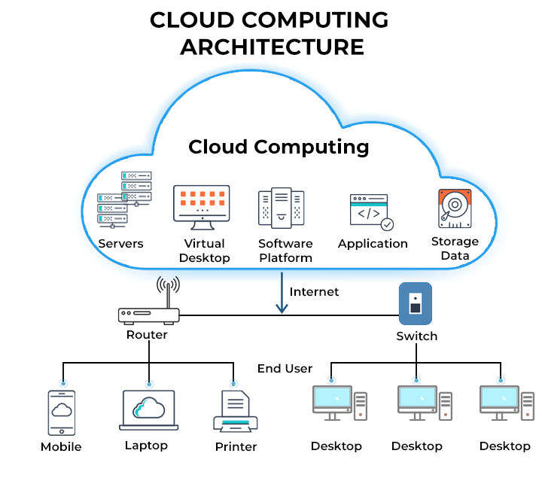
A felhőszolgáltatás fogalma
A felhőalapú számítás-technika (angolul cloud computing) alatt azokat az informatikai szolgáltatá-sokat értjük, melyek a programok futtatását és a fájlok tárolását nem a saját eszközünkön, hanem egy távoli szerveren végzik.

Slide 12
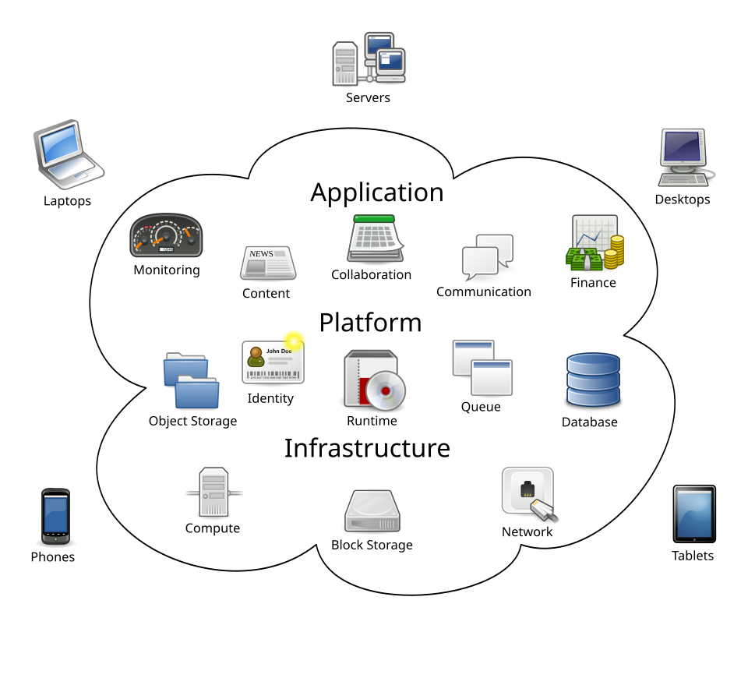
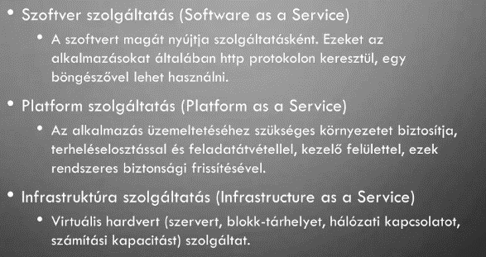
A felhőszolgáltatás típusai I.

Slide 13
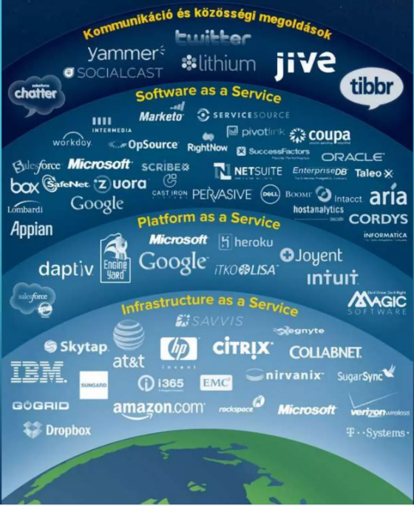
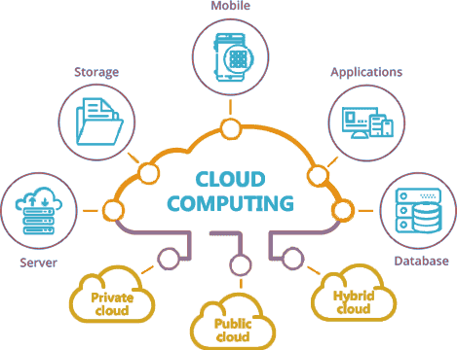
A felhőszolgáltatás típusai II. (Hozzáférhetőség)

Slide 14
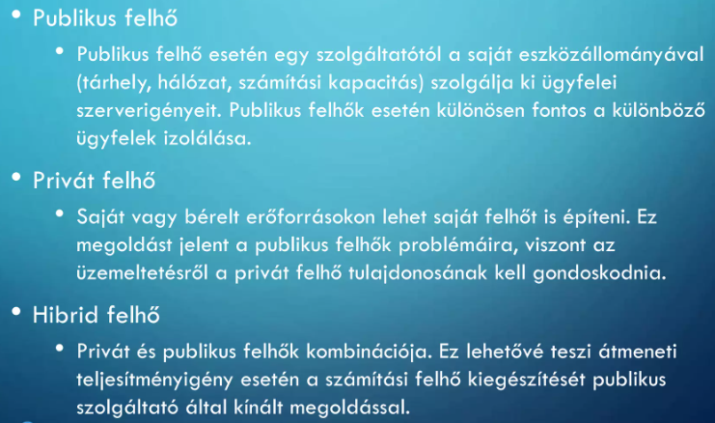
A hozzáférhetőség magyarázata

Slide 15
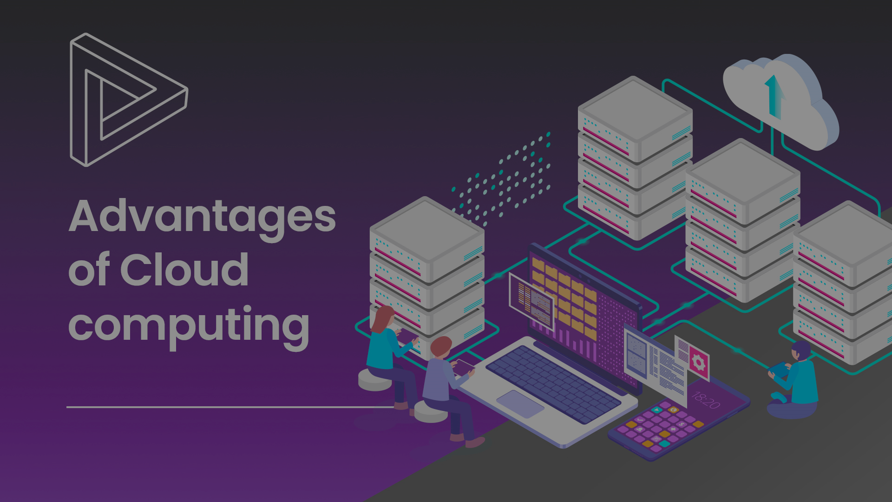
A felhőszolgáltatások előnyei
Elérhetőség bárhol a hálózatban
Méretezhetőség (skálázhatóság)
Szinte 100%-os rendelkezésre állás
Költségkímélő megoldások

Slide 16
A felhőszolgáltatások hátrányai
Biztonsági kérdések
Elérhetőségi problémák
Adatok feletti ellenőrzés elvesztése
Növekvő költségek

Slide 17
A legnépszerűbb felhők
OneDrive
Google Drive
DropBox
…

Slide 18
Feladatok: Google Drive
Belépés a Google szolgáltatásaiba (pl. gmail fiókkal)
Prezentáció létrehozása Google Diák alkalmazással
Prezentáció megosztása a tanári e-mail címmel
Űrlap létrehozása és megosztása egy csoporttárssal és a tanárral
A megosztás jogosultágát „Szerkesztő” jogszintre kell beállítani!

